Slide 1
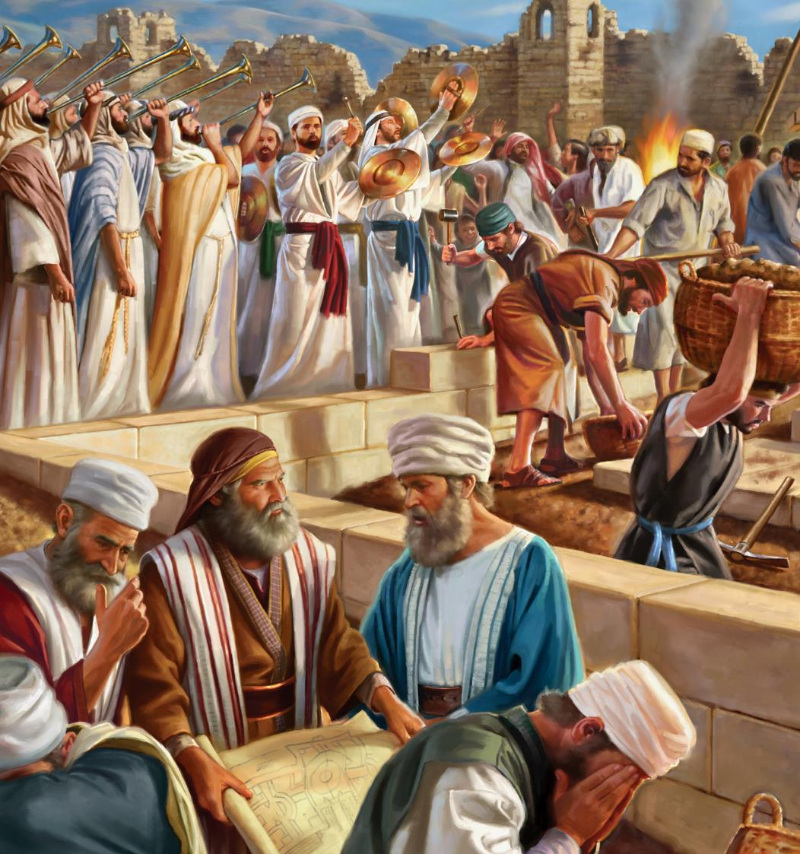
SĂ ÎNŢELEGEM ISTORIA:
ZOROBABEL ŞI EZRA
Studiul 1 pentru 5 octombrie 2019

Slide 2
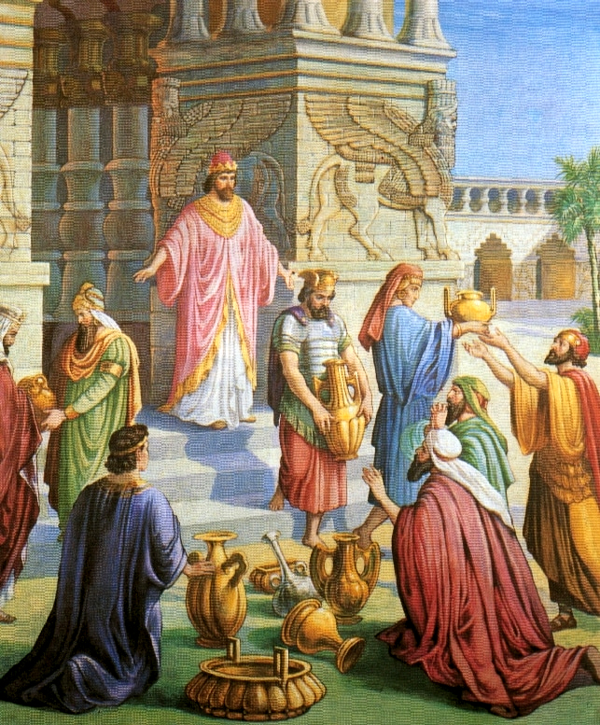
„Aşa vorbeşte Cirus, împăratul perşilor: Domnul Dumnezeul cerurilor mi-a dat toate împărăţiile pământului şi mi-a poruncit să-I zidesc o Casă la Ierusalim în Iuda”
(Ezra 1:2)

Slide 3
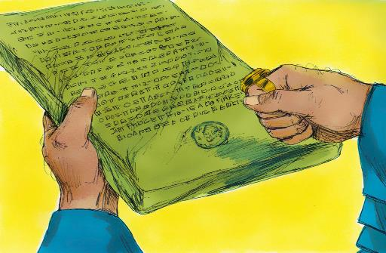
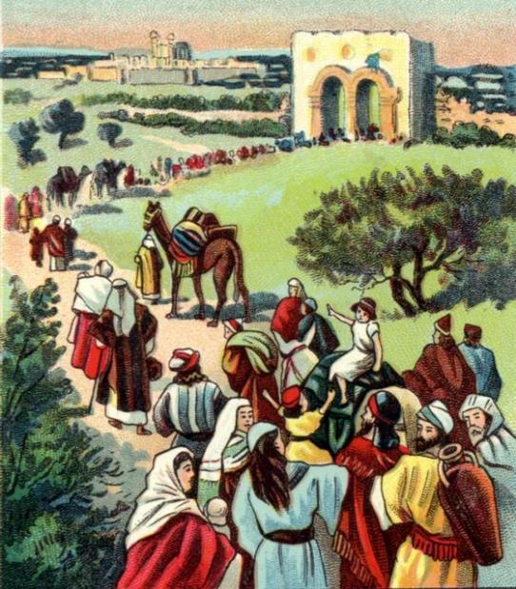
Cărţile Ezra şi Neemia relatează întâmplările petrecute din momentul în care împăratul Cir a permis Israeliţilor să se întoarcă din Babilonia în Ierusalim, până la întărirea Israelului ca naţiune independentă şi stabilă (sub dominarea politică a imperiului Medo-persan).
Pentru a înţelege mai bine mesajul acestor cărţi, este de dorit să cunoaştem personajele care au intervenit în istorie şi timpul în care au făcut-o.
ISAIA, IEREMIA, DANIEL ŞI CIR.
Sfârşitul celor 70 de ani.
ZOROBABEL ŞI ÎMPĂRAŢII PERSIEI.
Întoarcerea exilaţilor.
Împăraţii Persiei.
EZRA ŞI ARTAXERXE.
A doua întoarcere.
Ezra.

Slide 4
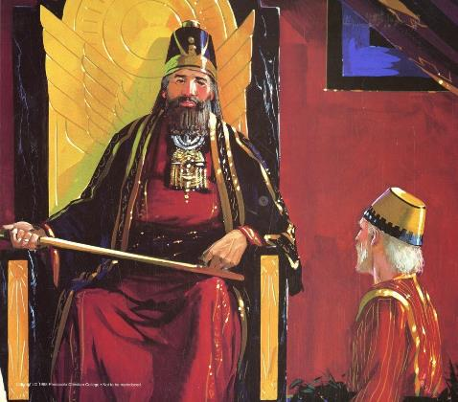
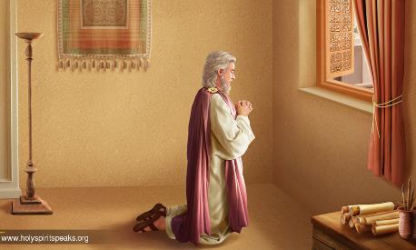
SFÂRŞITUL CELOR 70 DE ANI
„În cel dintâi an al lui Cirus, împăratul perşilor, ca să se împlinească cuvântul Domnului rostit prin gura lui Ieremia, Domnul a trezit duhul lui Cirus, împăratul perşilor...” (Ezra 1:1p.p.)
Decretul lui Cir, menţionat de Ezra a fost anunţat de Dumnezeu cu 150 de ani înainte de promulgare. Dumnezeu are întotdeauna controlul istoriei.
± 700 î.Hr.
605 î.Hr.
605 î.Hr.
536 î.Hr.
Isaia prezice faptul că Cir va duce înapoi pe cei luaţi în captivitate (Isaia 44:28)
Ieremia anunţă 70 de ani de captivitate în Babilon (Ieremia 25:11)
Ierusalimul este cucerit, iar Daniel, împreună cu alţii, este dus în Babilonia (Daniel 1:1)
Cir decretă întoarcerea celor exilaţi la Iarusalim, la 70 de ani după cucerirea Sa (Ezra 1:1)
Mijlocirea lui Daniel pentru păcatele lui Israel (Daniel 9:1-19) şi discuţiile sale cu Cir cu privire la profeţiile lui Isaia şi Ieremia, l-au determinat pe Cir să proclame întoarcerea exilaţilor.

Slide 5
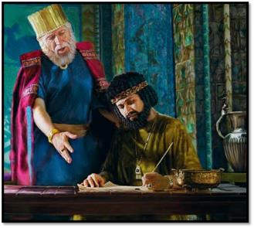
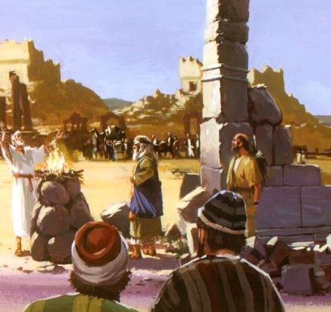
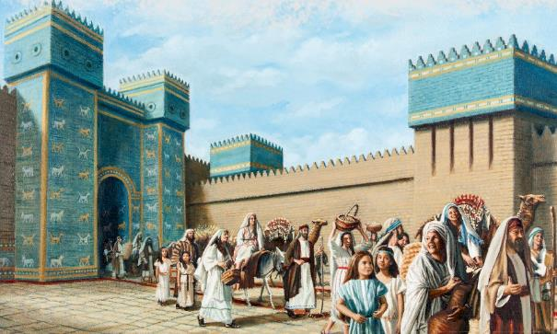
ÎNTOARCEREA EXILAŢILOR
„Cine dintre voi este din poporul Lui? Dumnezeul lui să fie cu el! Lăsaţi‑l să se suie la Ierusalim, în Iuda, ca să zidească acolo Casa Domnului, Dumnezeul lui Israel. El este Dumnezeul Care locuieşte la Ierusalim.” (Ezra 1:3 NVI)
Cir a fost în Ecbatana în jurul lunii septembrie a anului 537 î.Hr, de unde a promulgat decretul menţionat de Ezra (Ezra 6:2-5), care menţiona faptul că:
Trebuiau să zidească Templul din Ierusalim.
Puteau să se întoarcă toţi iudeii care doreau (nu era obligatoriu).
Puteau fi ajutaţi cu aur sau pietre scumpe…
În urma pregătirilor, în jur de 50.000 de oameni au pornit la drum, ajungând în Ierusalim în anul 536 Î.Hr.
Conform cu Ezra 2:1, au fost conduşi de Zorobabel (nepotul împăratului Ioiachin) şi de marele preot Iosua.

Slide 6
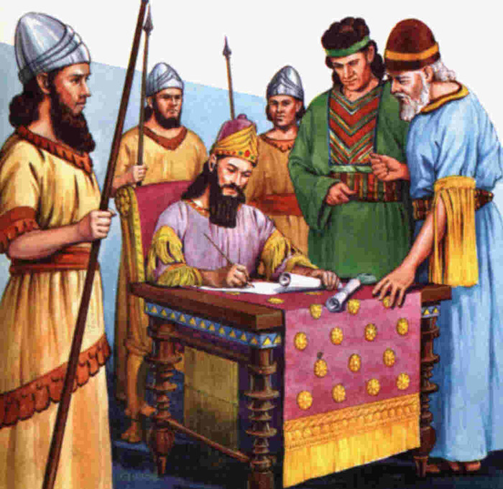
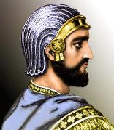
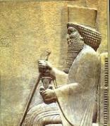
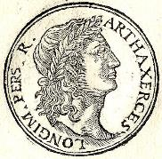
„au zidit şi au isprăvit, după porunca Dumnezeului lui Israel şi după porunca lui Cirus, lui Darius şi lui Artaxerxe, împăratul perşilor.” (Ezra 6:14b)
ÎMPĂRAŢII PERSIEI
Istoria relatată în Ezra şi Neemia se înţelege mai bine atunci când cunoaştem relaţia lor cu împăraţii perşi, cărora Israel le-a fost supus.
Cirus al II-lea cel Mare 559-530 î.Hr.
457 î. Hr. Ezra se întoarce la Ierusalim cu al doilea grup
Cambyses al II-lea 530-522 î.Hr.
Dariu I 522-486 î.Hr.
Xerxes I (Ahaşveroş) 486-465 î.Hr.
Artaxerxe I 465-425 î.Hr.
536 î.Hr. Primul grup de repatriaţi cu Zorobabel
Începe reconstrucţia Templului
În martie 515 î.Hr. se finalizează şi se binecuvântează Templul
Estera devine împărăteasă
Se opreşte reconstruirea Ierusalimului
Încep cele 70 de săptămâni din Daniel 9
444 î. Hr. Neemia se întoarce cu cel de-al treilea grup
Se reconstruieşte zidul Ierusalimului
Bardyia (cunoscut drept Smerdis) 522 î.Hr..
Cirus
Darius
Artaxerxe

Slide 7
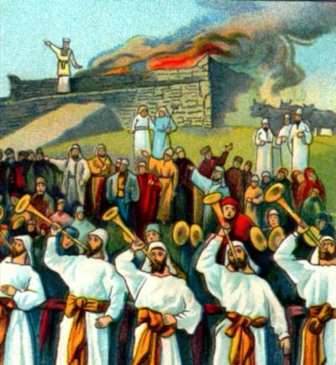
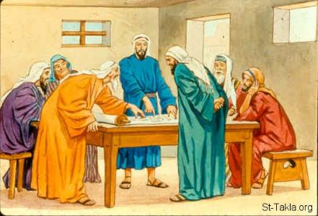
A DOUA ÎNTOARCERE
„Şi tu, Ezra, după înţelepciunea lui Dumnezeu pe care o ai, pune judecători şi dregători care să facă dreptate la tot poporul de dincolo de râu, tuturor celor ce cunosc legile Dumnezeului tău şi fă-le cunoscute celor ce nu le cunosc” (Ezra 7:25)
Decretul lui Artaxerxe din 457 î.Hr (Ezra 7:12-26) conţine două aspecte importante:
Templul.
Se face menţiunea specifică la preoţi şi leviţi, aceştia fiind scutiţi de dări (v. 13, 24).
Se cere un dar special pentru restaurare şi se face o menţiune anuală cu privire la jertfe (v. 15-23).
Autonomia lui Iuda.
I se cere lui Ezra să numească judecători şi guvernatori şi se permite să se guverneze după propriile legi (v. 25-26).
Această a doua întoarcere a implicat 1500 de capi de familie, împărţiţi în 12 clanuri (Ezra 8).

Slide 8
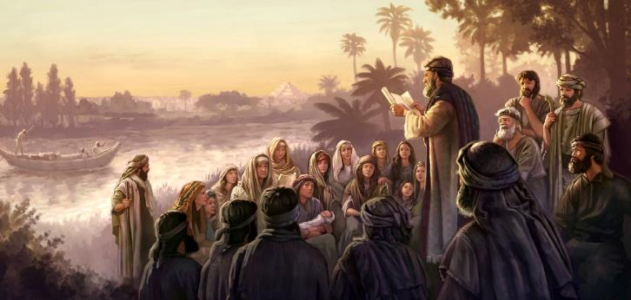
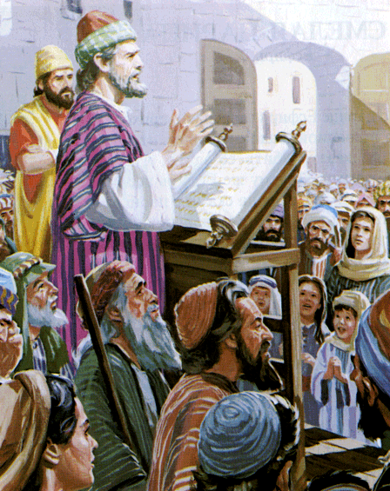
EZRA
„acest Ezra a venit din Babilon: era un cărturar iscusit în Legea lui Moise, dată de Domnul Dumnezeul lui Israel.” (Ezra 7:6a)
Ezra era un erudit ce avea o slujbă cu responsabilitate la curtea persană.
A avut contact direct cu împăratul Artaxerxe, asupra căruia a avut o influenţă favorabilă.
Pe lângă faptul că este autorul cărţilor Ezra, 1 şi 2 Cronici şi că a compilat cartea Psalmilor, era un bun cunoscător al Scripturii şi domina legile mozaice.
Tradiţia iudaică îl prezintă drept un iniţiator al sistemului de adunare în sinagogă, pe lângă alte îmbunătăţiri aduse sistemului de cult şi scrierii ebraice.
Este, fără îndoială, un exemplu a ceea ce poate face Dumnezeu cu o persoană atunci când aceasta se pune în mâinile Sale şi darurile pe care El le oferă.

Slide 9
„Dumnezeu l-a ales pe Ezra să fie o unealtă a binelui pentru Israel, să pună iarăşi la loc de cinste preoţia, a cărei glorie fusese umbrită într-o mare măsură în timpul robiei. Ezra s-a dezvoltat ca om cu o cultură extraordinară şi a devenit „un cărturar iscusit în Legea lui Moise”. (Versetul 6.) Aceste pregătiri l-au făcut un bărbat eminent în Împărăţia medo-persană. Ezra a devenit purtătorul de cuvânt pentru Dumnezeu, educându-i pe cei din jur în principiile care guvernează cerul. În anii din urmă ai vieţii sale, fie că s-a găsit lângă curtea împăratului Medo-Persiei, fie la Ierusalim, lucrarea lui principală a fost aceea de învăţător. Pe măsură ce transmitea altora adevărurile pe care, le învăţase, puterea sa de muncă creştea. El a devenit un bărbat al evlaviei şi zelului. Era martorul lui Dumnezeu pentru lume cu privire la puterea adevărului biblic de a înnobila viaţa zilnică.”
E.G.W. (Patriarhi şi Profeţi, pag. 609)

Slide 10
E.G.W. (Hristos Biruitorul, 27 iunie)
„Ni s-a încredinţat fiecăruia o lucrare pe care trebuie să o împlinim şi care se poate realiza numai prin efort consacrat.
Vom permite ca exemplul lui Ezra să ne înveţe cum trebuie să ne folosim cunoştinţele noastre biblice?”

